Slide 1


CoViS Modul 5
Prijavljivanje nasilja
u sportu
Kako zabrinutost bezbedno prelazi od
sportiste do sledećeg odgovarajućeg nivoa

Slide 2


Zašto je prijavljivanje važno
CoViS uvid: U CoViS uzorku prijavljivanje i poveravanje bili su gotovo tačno podeljeni na pola.
50%
prijavilo /
poverilo
50%
nije
prijavilo /
poverilo
Šta nam to govori
Modul o prijavljivanju je neophodan jer mnogi sportisti i dalje ne pokreću zabrinutost dalje, a oni koji to učine često počinju neformalno, a ne kroz zvanične kanale.
74,7%
Među onima koji su prijavili, osoba kojoj su se najčešće prvo obratili bio je saigrač.
16,5%
Neki sportisti su se prvo obratili roditelju ili drugom članu porodice.
5,1% trener | 3,8% zvanično lice
Formalni putevi bili su mnogo ređi kao prvi korak.
Izvor: CoViS Needs Analysis, nalazi o prijavljivanju.

Slide 3
Prijavljivanje nije isto što i dokazivanje
Poveravanje
Kada sportista kaže osobi od poverenja šta se dogodilo ili šta ga zabrinjava.
Prijava
Prosleđivanje zabrinutosti osobi ili telu koje ima odgovornost da reaguje, evidentira, uputi ili eskalira slučaj.
Eskalacija
Premeštanje zabrinutosti na bezbedniji ili viši nivo kada prvi put nije dovoljan.
Istraga
Formalni postupak koji vodi nadležni organ ili odgovarajuće telo.
Ključna poruka: Zadatak sportiste je da progovori, a ne da dokazuje slučaj.
Zadatak osobe od poverenja je da sasluša i pomogne, a ne da istražuje.
Zašto je ovo važno
Mnogi sportisti ćute jer misle da moraju biti sigurni, imati dokaze ili tačno znati šta će se dalje desiti.

Slide 4
Za sportistu
CoViS praktične stepenice prijavljivanja
Ovi koraci namenjeni su sportisti u okruženjima u kojima formalne strukture zaštite mogu biti slabe, nejasne ili nedosledne.
1. Bezbednost na prvom mestu
Ako postoji neposredna opasnost, bezbednost je prioritet.
2. Recite bezbednoj osobi
Saigrač, roditelj, član porodice ili druga odrasla osoba od poverenja može biti prvi korak.
3. Ne nosite to sami
Ne morate sami da se nosite sa zabrinutošću.
4. Podignite slučaj na viši nivo
Pomozite da zabrinutost stigne do odgovorne osobe ili tela.
5. Pratite dalje korake
Razjasnite ko sada ima odgovornost i šta se dalje dešava.

Slide 5
Za sportistu
Koje informacije su korisne?
Prva prijava može biti jednostavna
Sportista ne mora sam da priprema detaljnu formalnu izjavu. Za početak je dovoljna jednostavna, činjenična prva prijava.
› šta se dogodilo
› ko je bio uključen
› kada i gde se dogodilo
› da li je još neko to video ili čuo
› da li postoje poruke, snimci ekrana ili beleške
› da li postoji neposredna zabrinutost za bezbednost
Važno ograničenje
Sportista ne mora da se suoči sa osobom, traži dokaze, ubeđuje svedoke ili dokazuje slučaj pre nego što progovori.
Ako uobičajeni put nije bezbedan
Ako je osoba koja ima moć ujedno i uobičajeni kontakt za prijavu, zabrinutost ne treba vraćati preko te iste osobe. Može biti potrebna druga odrasla osoba od poverenja, drugo zvanično lice, više nadležno telo ili spoljašnji/javni put.

Slide 6

Ako vam se sportista poveri
Šta ne treba reći
› „Da li si siguran/sigurna?”
› „Zašto nisi ranije rekao/rekla?”
› „Možda je to bila samo šala.”
› „Nemoj nikome da kažeš.”
› „Ovo bi moglo da naškodi timu.”
Osnovni prvi odgovor
› slušajte smireno
› zahvalite sportisti što vam je rekao
› usmerite se na neposrednu bezbednost
› ne istražujte slučaj sami
› ne obećavajte apsolutnu tajnost
› pomozite da zabrinutost stigne do sledećeg odgovarajućeg nivoa
Neka uloga bude jasna
Osoba od poverenja pomaže da zabrinutost krene dalje. Detaljno vođenje slučaja uz pristup osetljiv na traumu pripada kasnijoj fazi postupanja, a ne prvom poveravanju sportiste.

Slide 7
Šta se dešava posle prijave?
Očekivanje usmereno na sportistu
Kada se zabrinutost prijavi, sportista treba da bude informisan i podržan, a ne ostavljen bez odgovora.
1. Prijem
Odgovorna osoba ili telo prima zabrinutost.
2. Zaštita
Razmatraju se neposredna bezbednost i osnovna podrška.
3. Razjašnjenje
Mogu se prikupiti osnovne informacije radi odlučivanja o sledećem koraku.
4. Upućivanje / eskalacija
Slučaj se premešta na odgovarajući nivo.
5. Informisanje
Sportista treba da zna šta sledi.
Važan podsetnik
Fokus je na tome kako prijava zabrinutosti stiže do odgovarajućeg mesta. Puno vođenje slučaja i podrška obrađeni su u CoViS Modulu 4.

Slide 8

Zašto su putevi prijavljivanja važni
Lekcija iz slučaja Nassar
Poveravanje odraslima i institucijama nije dovoljno ako se zabrinutosti ne eskaliraju, ne tretiraju hitno i ne povežu sa zaštitnim merama.
Propust 1
Sportisti i porodice su iznosili zabrinutosti, ali sistem nije dosledno pretvarao poveravanje u delotvorno postupanje.
Propust 2
Nadzorni organ FBI-ja kasnije je utvrdio ozbiljno nepravilno postupanje sa navodima, uključujući kašnjenja, nepoštovanje procedura i propuste u reagovanju na seksualno zlostavljanje dece koje je bilo u toku.
Propust 3
Institucije su prekasno shvatile razmere štete i nisu prema preživelima postupile sa pažnjom i poštovanjem koje su zaslužili.
Praktična lekcija: bezbedan sport zahteva jasne puteve,
rezervne puteve i pouzdanu eskalaciju izvan prve odrasle osobe koja čuje zabrinutost.
Izvori: U.S. DOJ OIG audit follow-up o postupanju FBI-ja sa prijavama seksualnih delikata (2024); informacije Michigan State University u vezi sa slučajem Nassar.

Slide 9
Prepreke i podrška
Zašto ljudi ne prijavljuju — i šta pomaže
Uobičajene prepreke
› strah da im se neće verovati
› strah od odmazde, isključenja ili ogovaranja
› nesigurnost da li je ponašanje „dovoljno ozbiljno”
› lojalnost timu ili zavisnost od moćnih osoba
› nepostojanje jasnog puta prijavljivanja
Šta pomaže
› jasne informacije kome se obratiti
› više od jednog puta prijavljivanja
› saigrači i odrasle osobe od poverenja
› osnovna poverljivost
› praćenje nakon poveravanja
› jasna mogućnost prelaska na viši nivo
Suština: Bolje prijavljivanje nije samo pitanje hrabrosti sportiste; ono zavisi i od bezbednijih sistema.

Slide 10
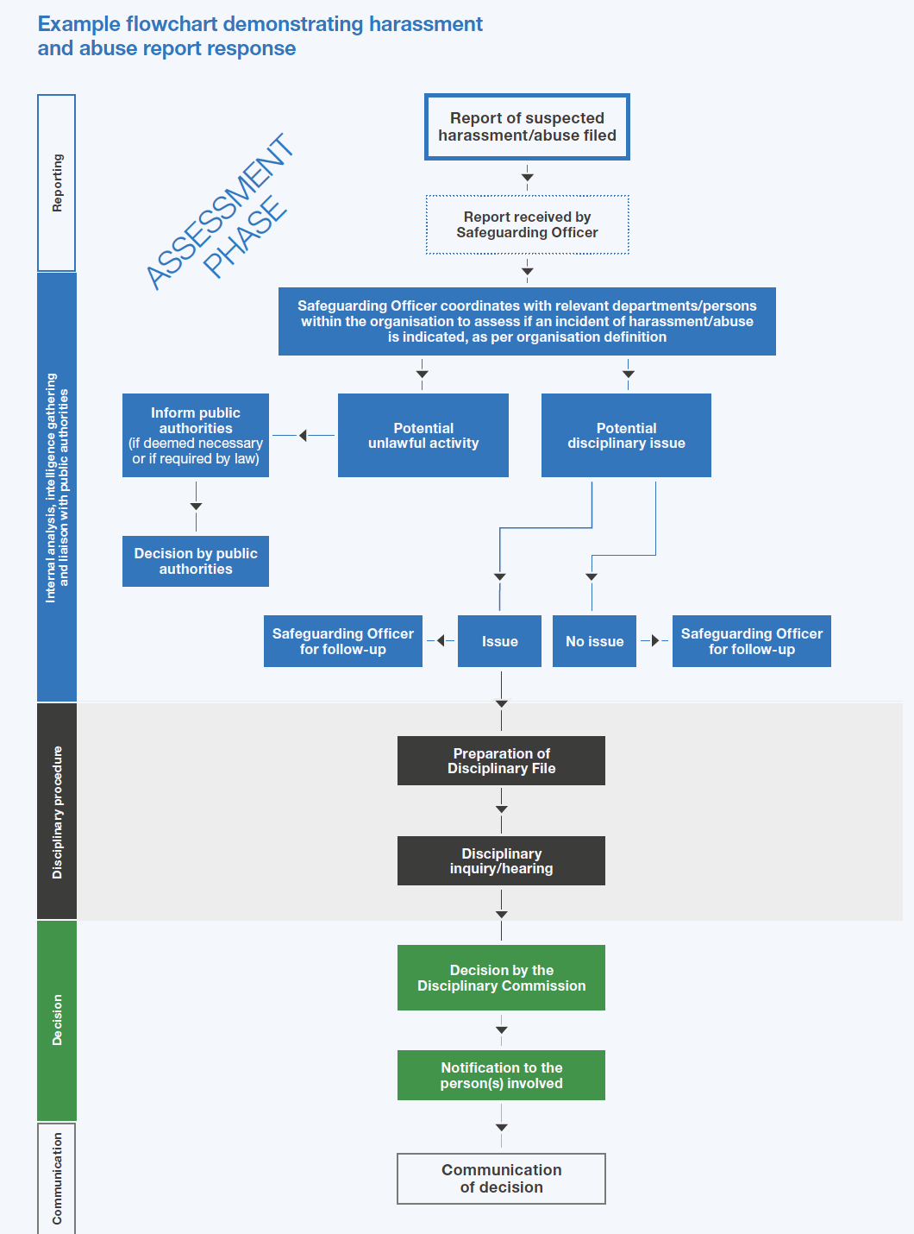
Za sportske organizacije
Šta sportske organizacije treba da izgrade
Minimalne karakteristike
› obučena osoba ili službenik za zaštitu
› jasni i vidljivi putevi prijavljivanja
› više od jedne kontakt tačke
› osnovna poverljivost
› pisane procedure
› mogućnost eskalacije izvan kluba
CoViS preporuka
Klubovi i savezi treba da pređu sa neformalne prakse na imenovane, obučene i dostupne strukture prijavljivanja.
Završna poruka: Zabrinutost nikada ne treba da zavisi samo od jedne osobe. Bezbedno prijavljivanje zahteva puteve, rezervne puteve i sistem koji zaista reaguje.

Slide 11
Finansirano sredstvima Evropske unije. Izneti stavovi i mišljenja pripadaju isključivo autoru/autorima i ne odražavaju nužno stavove Evropske unije ili Evropske izvršne agencije za obrazovanje i kulturu (EACEA). Ni Evropska unija ni EACEA ne mogu se smatrati odgovornima za njih.

